Slide 1
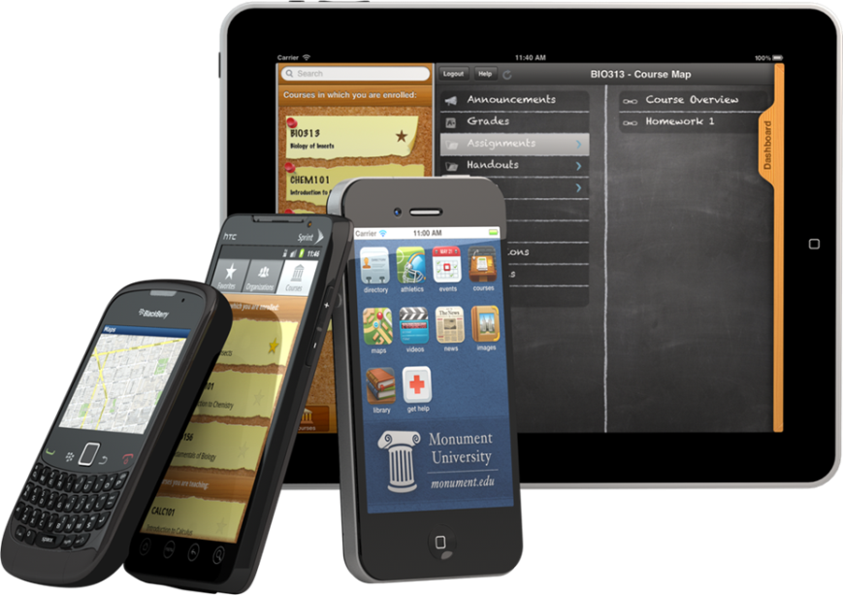
Мобильные решения Blackboard и их возможности для повышения удобства и эффективности процесса обучения
Юрий Кириллов
Группа компаний VP GROUP,
консультант
01.11.2013
Notes:
Здравствуйте, уважаемые коллеги! Меня зовут Юрий Кириллов, я являюсь консультантом компании VP GROUP.
С радостью приветствую вас на сегодняшнем мастер-классе, посвященном мобильным решениям Blackboard, призванным повысить удобство и эффективность обучения в сфере высшего образования.

Slide 2
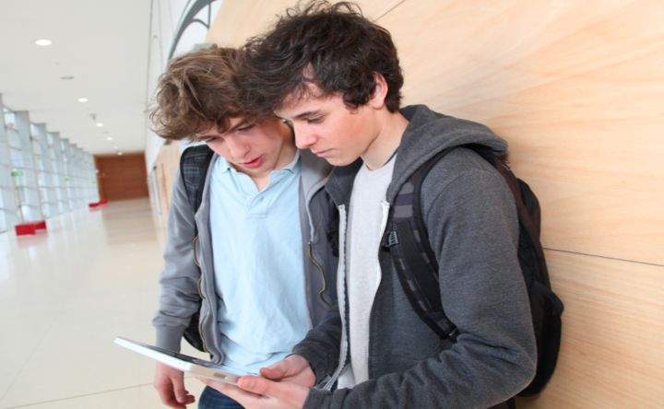
Студенты сегодня…
…живут в мире смс и социальных сетей
Notes:
И начну я сразу с вопроса: чем обусловлена необходимость внедрения мобильных решений в образовательный процесс? Под мобильными решениями я буду понимать возможности доступа к различному учебному содержимому с помощью мобильных устройств.
А ответ очень прост! Посмотрите на своих сегодняшних студентов: все они живут в мире коротких текстовых сообщений и социальных сетей… Некоторые обмениваются сообщениями электронной почты…

Slide 3
Студенты используют
ВМЕСТО E-MAIL
Notes:
… а большинство вообще уже не пользуются электронной почтой! «А зачем, если есть социальные сети?» - говорят они!

Slide 4
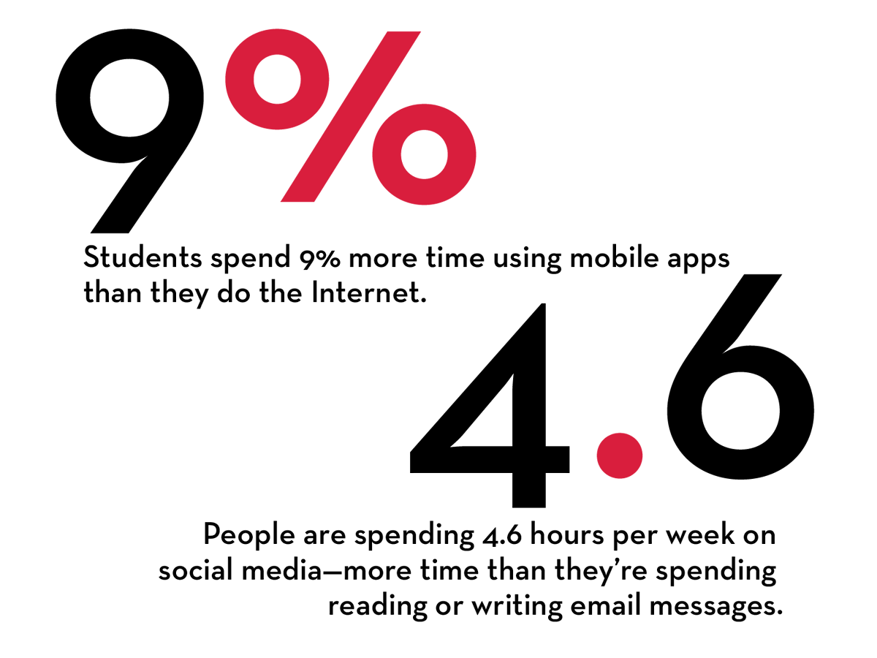
Студенты на 9% больше времени тратят на использование мобильных приложений, чем на Интернет
Современный человек тратит 4,6 часов в неделю на социальные медиа – больше, чем на чтение или отправку электронных писем
Notes:
История мобильных приложений началась именно с приложений для доступа к социальным сектам, извиняюсь, сетям! Вслед за этой одержимостью социальными медиа стали подтягиваться и другие мобильные приложения, которые сегодня не меньше захватывают пользователей. Сегодняшние студенты уже на 9% (акцент) больше времени тратят на использование мобильных приложений, а не просто на блуждание по сети Интернет.
Хотя, конечно же, социальные сети сдаваться не собираются и удерживают первые позиции: среднестатистический пользователь тратит почти 5 часов на социальные медиа – больше, чем на прочтение и отправку электронных писем.

Slide 5
Рост рынка смартфонов
10 X
ВЫШЕ, ЧЕМ РОСТ РЫНКА ПК В 1980-Х
ВЫШЕ, ЧЕМ РАСШИРЕНИЕ СОЦИАЛЬНЫХ СЕТЕЙ
3 X
(Источник: Flurry)
Notes:
Естественно, эти факты не могли не сказаться на росте рынка смарт-устройств, в частности, смартфонов. Статистика показывает, что рост рынка смартфонов уже в 10 раз превышает рост рынка ПК в 1980-х годах. Трудно себе представить, что рост количества смартфонов троекратно превышает рост числа пользователей социальных сетей! Собственно, в социальных сетях зарегистрирован почти каждый, теперь идет процесс «подтягивания» мобильных гаджетов для доступа к этим социальным сетям.
К чему это я? А к тому, что на этом фоне коренных изменений в сфере коммуникаций, информационных и мобильных технологий, сфера образования до сих пор остается достаточно консервативной.
Конечно, вы можете возразить, что студенты занимаются на компьютерных тренажерах, в компьютерных классах сдают тесты в режиме реального времени, имеют доступ к набитым лекциям и т.д. и т.п. Но этого мало! Сегодняшние студенты хотят большего! Они хотят иметь доступ к учебному содержимому не только в учебной аудитории или дома за своим компьютером, но также и на своем мобильном устройстве! Ведь оно УЖЕ так много умеет! Так пусть научится получать доступ к электронному учебному содержимому!

Slide 6
Спросим студентов…
Источник: VP GROUP
Notes:
Давайте спросим самих студентов! Более половины предпочтут вуз с возможностями мобильного доступа к учебному содержимому, еще четверть склоняется к этому!

Slide 7
Спросим студентов…
(Source: Колледж Harper)
http://www.educause.edu/ero/article/mobile-it%E2%80%99s-time-get-serious
Notes:
При этом не нужно думать, что если в вузе уже внедрена система электронной поддержки обучения, то дело в шляпе. Статистика гласит, что даже имея подобную систему под руками, студенты очень хотят получить мобильный доступ к ней!
Многие вузы, особенно на Западе, почувствовали эту тенденцию и начали предлагать своим студентам мобильные решения. Более того, там мобильные технологии в образовании – уже стали данностью и необходимостью. И вуз, у которого их нет, рискует прийти вот к этому…

Slide 8
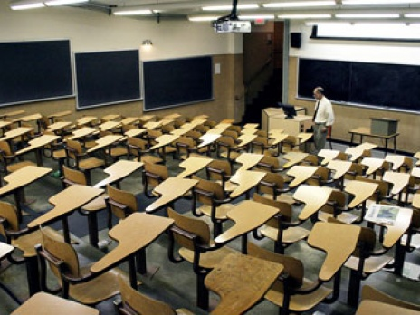
Где все? В другом вузе!
Notes:
…
Вы скажете: «Нам до Запада еще далеко!». Но мы живем в едином информационном пространстве. Российские студенты в смысле запросов уже не отстают от западных сверстников. Но, что самое главное, тренд мобильных технологий в образовании стали подхватывать и наши отечественные учебные заведения. Если игнорировать современные тенденции и запросы, вы рискуете привести свой вуз к такому же результату. А это – сокращение финансирования, снижение рейтинга и прочие неприятные последствия.

Slide 9
Решение есть!
Notes:
Извечный вопрос: «Что делать?»
Решение довольно прямолинейное, почти как раскрасить кубик Рубика: раз студенты хотят мобильные приложения, нужно их им дать! Только где их взять? На самом деле, все уже придумано!

Slide 10
Мобильные решения Blackboard
Доступ к учебному содержимому с мобильных устройств
...
Ресурсы учреждения на мобильных устройствах
...
Blackboard Mobile Learn
Blackboard Mobile Central
Notes:
Компанией Blackboard разработана линия мобильных приложений, объединенная в платформу Blackboard Mobile. Платформа предусматривает два независимых решения: Blackboard Mobile Learn и Blackboard Mobile Central.

Slide 11
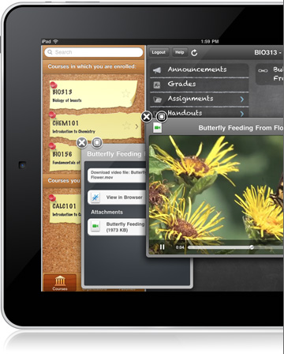
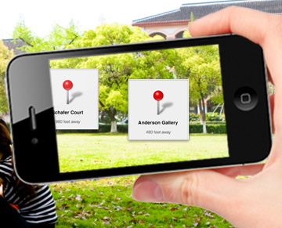
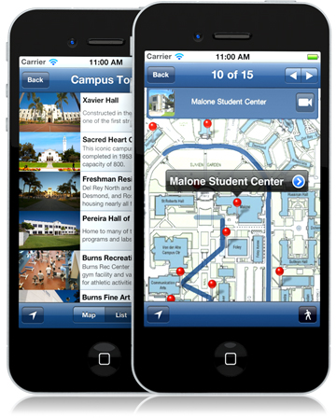
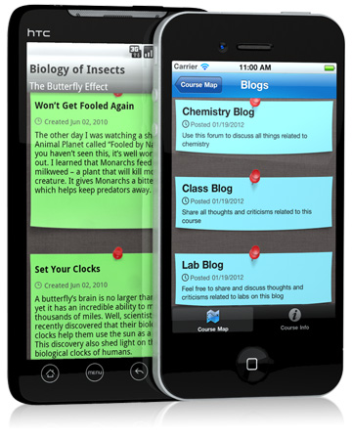
Функции Blackboard Mobile
Blackboard Mobile Learn
Blackboard Mobile Central

Slide 12
Функции Blackboard Mobile Learn
Blackboard Mobile Learn
Blackboard Mobile Central
Доступ к электронным учебным курсам
Форумы и обсуждения
Мобильные тесты
Медиа-содержимое
Push-уведомления
Блоги
Уведомления о событиях курса
Журналы
Список участников курса
Оценки
Назначения
Интеграция с Dropbox
Notes:
Blackboard Mobile Learn предназначено, главным образом, для доступа к содержимому электронных учебных курсов, хранящихся в Blackboard Learn.
С помощью мобильного приложения вы получаете полный доступ к содержимому электронных учебных курсов, в которых участвуете
Кто сказал, что сдача контрольных заданий не может быть интересной? С помощью Blackboard Mobile Learn студенты получают возможность сдавать тесты Blackboard Learn в красивом и удобном интерфейсе с помощью своих устройств Android и iOS. Любой тест, имеющий совместимые типы вопросов, может быть сдан с помощью Blackboard Mobile Learn.
Теперь студенты могут выбирать опции по получению автоматических персональных уведомлений, доставляемых прямо на их мобильные устройства. Можно настроить уведомления о новых объявлениях на курсах, новых оценках и тестах и многое другое. Больше не нужно постоянно вручную проверять новости и события электронных учебных курсов. Теперь, активность курсов сама приходит к Вам.
Приближается крайний срок сдачи теста? Занятие отменено? С помощью уведомлений преподаватели могут публиковать новости, которые должны знать студенты. Студенты имеют постоянный доступ к последним объявлениям, а инструкторы могут публиковать их в любое время, в любом месте.
Студенты теперь могут проверить результаты последней контрольной работы и оценку по домашней работе с помощью Мобильного Центра оценок. Более того, им будут отправляться моментальные уведомления, как только задания оценены. Прошло то время, когда студенты ходят кругами и не находят себе место в ожидании следующего занятия, где будут объявлены оценки.
Инструкторы могут помогать своим студентам отслеживать и управлять выполнением различных заданий и назначений - от необходимости сдать домашнее задание до необходимости приобретения учебных материалов. Средство «Назначение» позволяет студентам помечать начатые и законченные назначения.
Доска обсуждений – ключевое средство коммуникации для вовлечения и мотивации студентов. Это – форум для студентов, предназначенный для задавания вопросов и общения друг с другом и преподавателем по тематике курса. Студенты и преподаватели могут с легкостью просматривать и создавать новые сообщения. Приятным бонусом является возможность добавления медиа-содержимого к создаваемым сообщениям.
Студенты могут просматривать медиа-содержимое своих курсов прямо на своих мобильных устройств, используя Blackboard Learn Mobile или другие приложения, поддерживающие просмотр загруженного содержимого.
Однокурсники могут просматривать блоги друг друга и комментировать записи в них. При этом также предусмотрена возможность присоединения медиа-контента (Android and iOS), также как и иных файлов (Android).
Раскрыться каждому студенту курса помогут журналы, которые предназначены для персонального онлайн общения студента и преподавателя. Преподаватели могут воспользоваться этим средством для комментирования содержимого студенческих журналов.
Список участников курса позволит учащимся быстро просмотреть список однокурсников.
Теперь Вы можете интегрировать свое мобильное приложение к учетной записью Dropbox! Студенты и преподаватели могут с легкостью управлять важными файлами курса, не покидая Blackboard Learn Mobile. Возможно также добавлять содержимое из Dropbox в обсуждения и блоги всего одним кликом!

Slide 13
Функции Blackboard Mobile Central
Blackboard Mobile Learn
Blackboard Mobile Central
Карта кампуса
Список контактов
Видео кампуса
Дополненная реальность
Новости спорта
Экстренный вызов
Виртуальные туры по кампусу
Мероприятия
Ссылки
Общественный транспорт
Новости
Внедрение новых модулей
«Места интереса»
Персонализация отображения
Библиотека
Перечень курсов
Фото кампуса
Notes:
Blackboard Mobile Central, в свою очередь, является визитной карточкой вуза в Интернет-пространстве и может стать мощным имиджевым проектом. Причем целевой аудиторией этого приложения являются как абитуриенты, так и преподаватели и студенты – в приложении найдется интересный раздел для каждого.
Потеряться теперь невозможно! Найдите свое положение на карте кампуса и проложите требуемый маршрут. Прогуляйтесь виртуально по территории учебного заведения, будучи в любом месте земного шара!
Исследуйте свой кампус по-новому! Дополненная реальность для карт и виртуальных туров расширяет возможности камеры Вашего iPhone. Включив GPS, вы сможете точно идентифицировать здание перед Вами. Щелкнув по виртуальной заметке на экране, узнайте интересные факты и историю этого здания, время работы и многое другое!
Не каждое учебное заведение может каждый день проводить экскурсии по своей территории для всех желающих. Для разрушения барьеров используйте средство виртуальных туров и позвольте всем желающим исследовать кампус с помощью мобильных устройств. Создавайте набор интерактивных тематических туров, сопровождаемых текстом, аудио и видео - и пользователи смогут получить незабываемый опыт индивидуальной экскурсии по кампусу.
Скажите «прощай!» стоянию под дождем в ожидании автобуса! Потому что теперь вся последняя информация у вас на ладони. Просматривайте маршруты, расписания, остановки и местоположение автобусов в реальном времени! Используйте информацию о времени, необходимым для достижения остановки, чтобы быть уверенным в том, что вы никогда больше не опоздаете или промокнете.
От столовых до библиотек, общежитий до аудиторий, средство «Места интереса» снабдит Вас всей необходимой информацией. Просматривайте время работы, доступные способы оплаты, меню и многое другое! Просматривайте категории, затем непринужденно перейдите на Карту, чтобы определить их местоположение на карте.
Непринужденно просматривайте каталог курсов по темам, уровням курсов и иным критериям. Перейдите напрямую к профилю преподавателя в разделе «Список контактов», найдите учебный класс на «Карте кампуса» и пометьте те курсы, которые вас интересуют и к которым вы хотели бы вернуться в дальнейшем.
Теперь, каждый член общины кампуса всего лишь в клике от вас. Просматривайте «Список контактов» для поиска студентов, работников факультета, администраторов и т.д. Напишите электронное письмо или позвоните прямо из приложения. Сохраните контактную информацию в записной книжке телефона и перейдите к «Карте кампуса», чтобы найти местонахождение кабинета профессора или корпус общежития своего друга.
Мечты спортивных болельщиков сбываются! Где бы Вы не находились, не пропускайте объявления о новой игре институтской команды, узнавайте последний счет, просматривайте статистику, получайте последние новости и анонсы спортивных мероприятий!
Если что-либо происходит в кампусе или вокруг него, новость об этом будет в разделе «Мероприятия». Ищите интересующие вас события, помечайте их для возврата к ним в дальнейшем и даже просматривайте места, где они будут происходить! Используйте GPS вашего iPhone для просмотра событий поблизости и добавляйте их в свой календарь. Возникли вопросы? Напишите письмо или позвоните организатору мероприятия прямо из приложения!
Держать руку на пульсе своего кампуса никогда еще не было так просто. С разделом «Новости» вы можете настроить отслеживание наиболее интересующих вас новостей и заголовков в любом месте и в любое время. Нет необходимости переключаться на встроенный браузер, т.к. вы можете читать статьи прямо в приложении!
Теперь, вы сможете пролистать любую книгу имеющуюся в библиотеке прямо на своем смартфоне! Просматривайте весь каталог книг, периодических изданий и прочего содержимого в удобное для вас время! Узнайте дополнительную информацию о регистрационном номере издания, авторе и режиме защиты авторских прав. Проверьте наличие интересующей вас книги и найдите расположение библиотеки на карте кампуса. В случае возникновения вопросов, позвоните библиотекарю, прямо из приложения.
Просматривайте и скачивайте на свой смартфон фотографии университета, делитесь ими со своими друзьями и близкими, установите в качестве обоев рабочего стола.
Наиболее запоминающиеся публичные выступления, видео с событий кампуса, аудио и видео подкасты – все это у вас под рукой в разделе «Видео». Ищите, слушайте и смотрите в любое время и в любом месте!
Для быстрого доступа к важным телефонным номерам и вебсайтам предусмотрен раздел «Экстренный вызов». Звоните прямо из приложения и получите необходимую помощь!
Получите доступ к важным страницам одним кликом. Перейдите на страницу выпускников, сайт продажи билетов на спортивные мероприятия, страницу парковки и т.д. Настраивайте для каждой ссылки свою иконку для быстрого поиска в дальнейшем.
Создавайте и интегрируйте собственные модули в Blackboard Mobile Central с помощью Набора разработки приложений (НРП). НРП доступен как для клиентов Blackboard Mobile Central, так и для коммерческих партнеров, интересующихся внедрением в приложение Blackboard Mobile Central приложений для iOS и Android.
Настройте отображение модулей приложения так, как удобно именно вам. Просто нажмите на несколько секунд интересующую вас иконку и перетащите ее на новое место.

Slide 14
Демонстрация Blackboard Mobile
Демонстрация
Notes:
План демонстрации:
Blackboard Mobile Learn
Вход в систему с помощью Bb Mobile Learn под учетной записью студента.
Просмотр списка курсов, выбор избранных курсов и работа с ними (курсы Истории и Веб-дизайна).
Просмотр объявлений курса.
Просмотр списка задач на курсе.
Выполнение задач согласно списка с сопутствующими отметками об их статусе («выполняется», «завершен»):
Уведомления мобильного приложения. Настройка уведомлений приложения
Контрольные задания. Выполнение теста, совместимого с мобильными устройствами.
Центр оценок. Просмотр оценки в Центре оценок.
Блоги. Написать в Блоге сообщение на заданную тему.
Прикрепление содержимого к сообщениям. Обозначить возможность прикрепления файлов к сообщениям блога.
Комментирование блогов. Прокомментировать чье-либо сообщение в блоге.
Журналы. Перейти к своему журналу и создать там новое сообщение.
Просмотр учебного содержимого курсов. Просмотреть и скачать файл на курсе.
Участие в форумах. Создать новую ветку форума на тему разделения по подгруппам в рамках курса. Написать сообщение и прикрепить к нему файл.
Blackboard Mobile Central
Вход в мобильное приложение Стэнфорда.
Карта кампуса. Поиск зданий, просмотр данных о них, построение маршрута.
Фото кампуса. Добавление фото в медиатеку устройства.
Видео кампуса.
Виртуальные туры по кампусу.
Места интереса. Places of interest - Fountains – Gunn Courtyard Fountain
Список курсов и связанные с ними данные. Инженерная школа – Computer Science – The Business in the Internet – Gio Wiederhold
Новости. Просмотр новости прямо в приложении.
Спортивные новости. Просмотр анонса спортивных мероприятий. Просмотр счета игр.
Календарь событий. Добавление события в календарь устройства.
Библиотека. Поиск книги по Биологии.
Настройка отображения блоков приложения.

Slide 15
Функции Blackboard Collaborate Mobile
Notes:
Еще одним мобильным приложением, предлагаемым Blackboard, является Blackboard Collaborate Mobile.

Slide 16
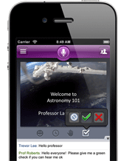
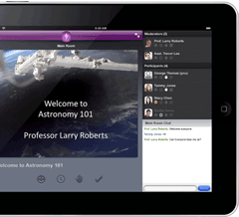
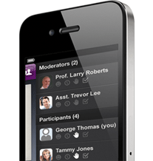
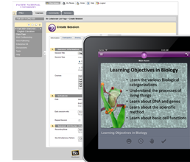
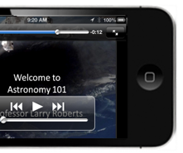
Функции Blackboard Collaborate Mobile
Удобный доступ к веб-конференциям
Интерактивное мобильное взаимодействие
Мобильный доступ из любой системы управления электронным обучением
Общайтесь в чате с коллегами по веб-конференции
Расширяйте возможности презентаций в реальном времени
Notes:
С его помощью каждый желающий сможет участвовать в онлайн конференциях и вебинарах с помощью мобильного устройства, работающего на платформе iOS, а в скором времени и Android.
Присоединяйтесь к онлайн сессиям, переходя прямо по ссылке из электронной почты, приглашения календаря или системы управления электронным обучением. Участвуйте в работе сессии с помощью аудио и текстового чата.
Просматривайте профили коллег по сессии и состояние их панелей обратной связи в режиме реального времени.
Вы никогда не почувствуете, что про вас забыли, так как у вас имеются возможности интерактивного взаимодействия с помощью учебной доски сессии, общего использования приложений, участия в группах и опросах.
Какой бы ни была стратегия учебного заведения с точки зрения использования системы управления электронным обучением, студенты могут переходить к онлайн сессиям по ссылкам из любой системы электронного обучения.
Доступ к учебным записям на любом мобильном устройстве, в любом удобном для слушателя месте.

Slide 17
Демонстрация Blackboard Collaborate Mobile
Демонстрация
Notes:
Вход в онлайн сессию (мой личный кабинет)
Виртуальная доска. Разворот на весь экран.
Список контактов.
Эмоции
Чат
Включение микрофона
Настройки участия в сессии

Slide 18
Вопросы и ответы

